Slide 1

X-MAS: Идеатон
Кейс 3: Цифровой двойник города
Oompa-Loompas
Калашник Глеб
Курина Дарья

Slide 2

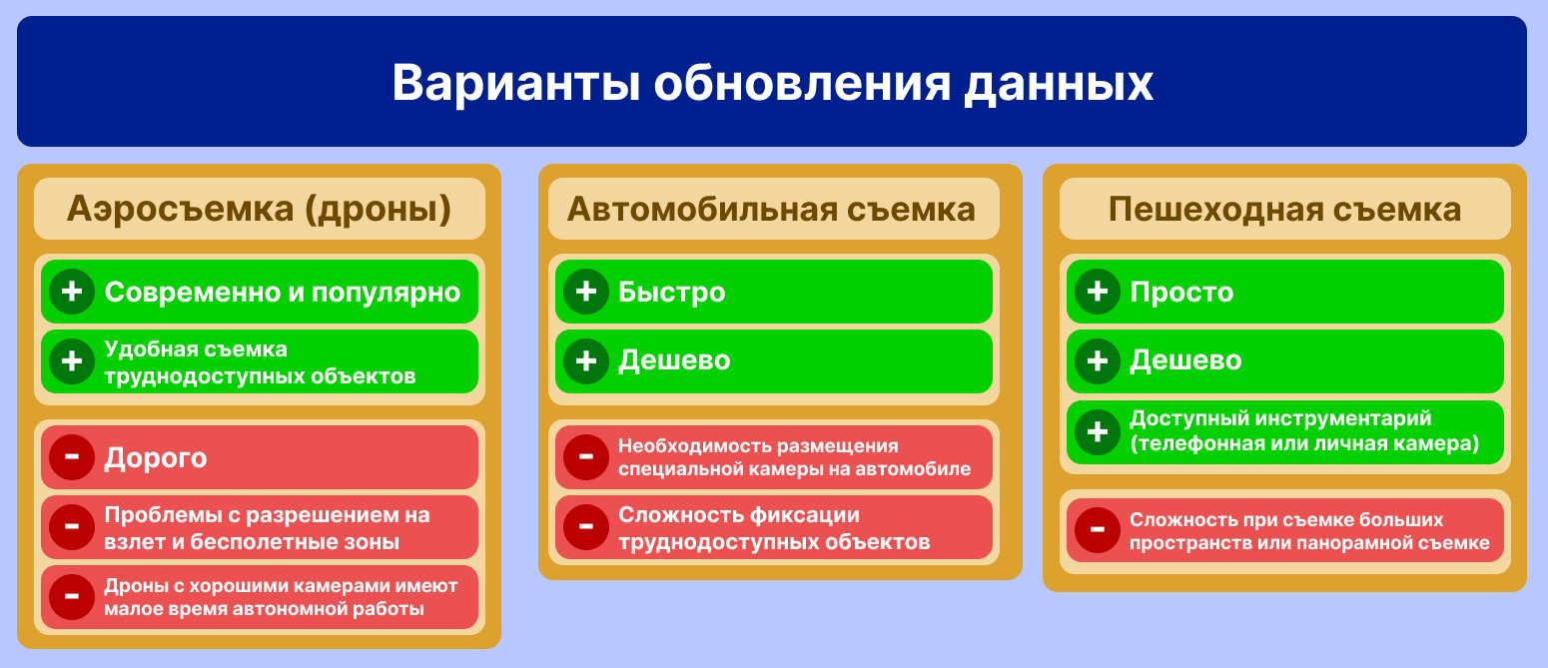

Slide 3
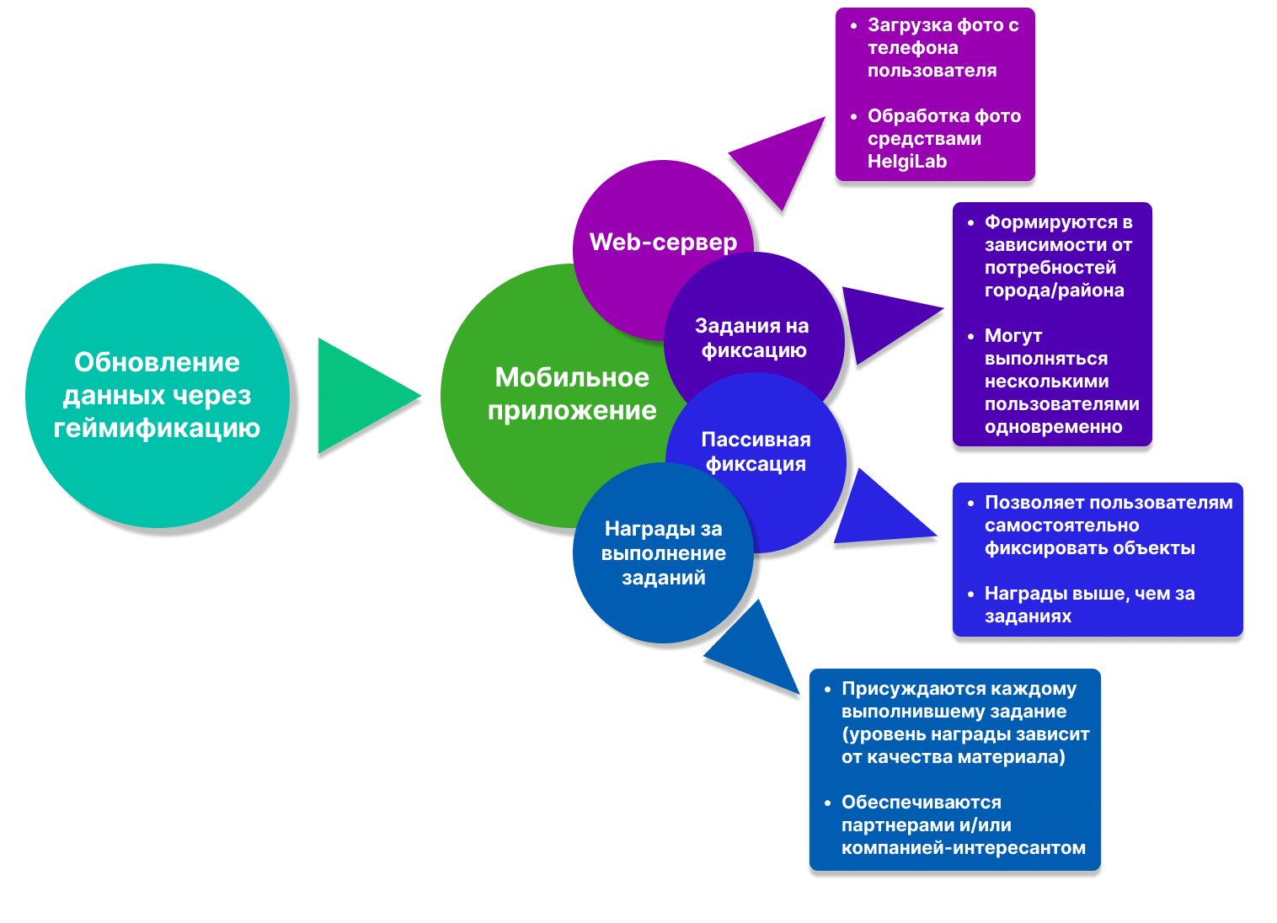

Slide 4
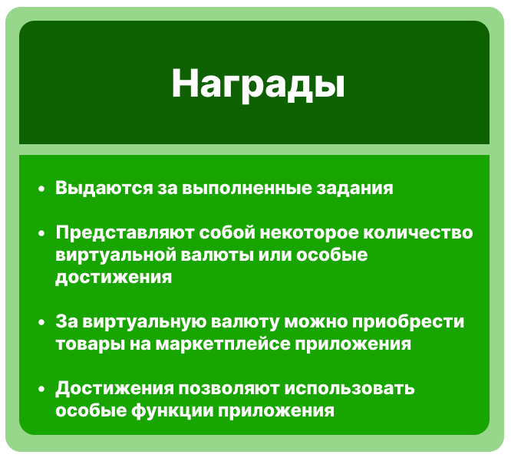
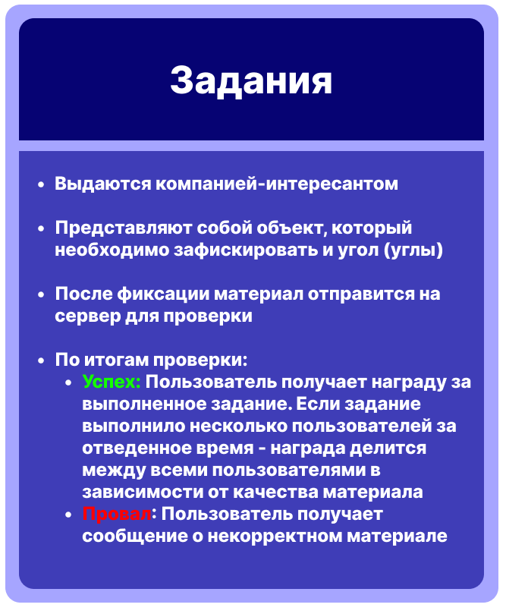
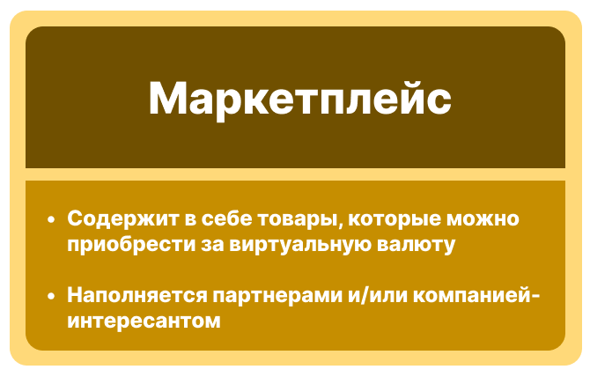

Slide 5
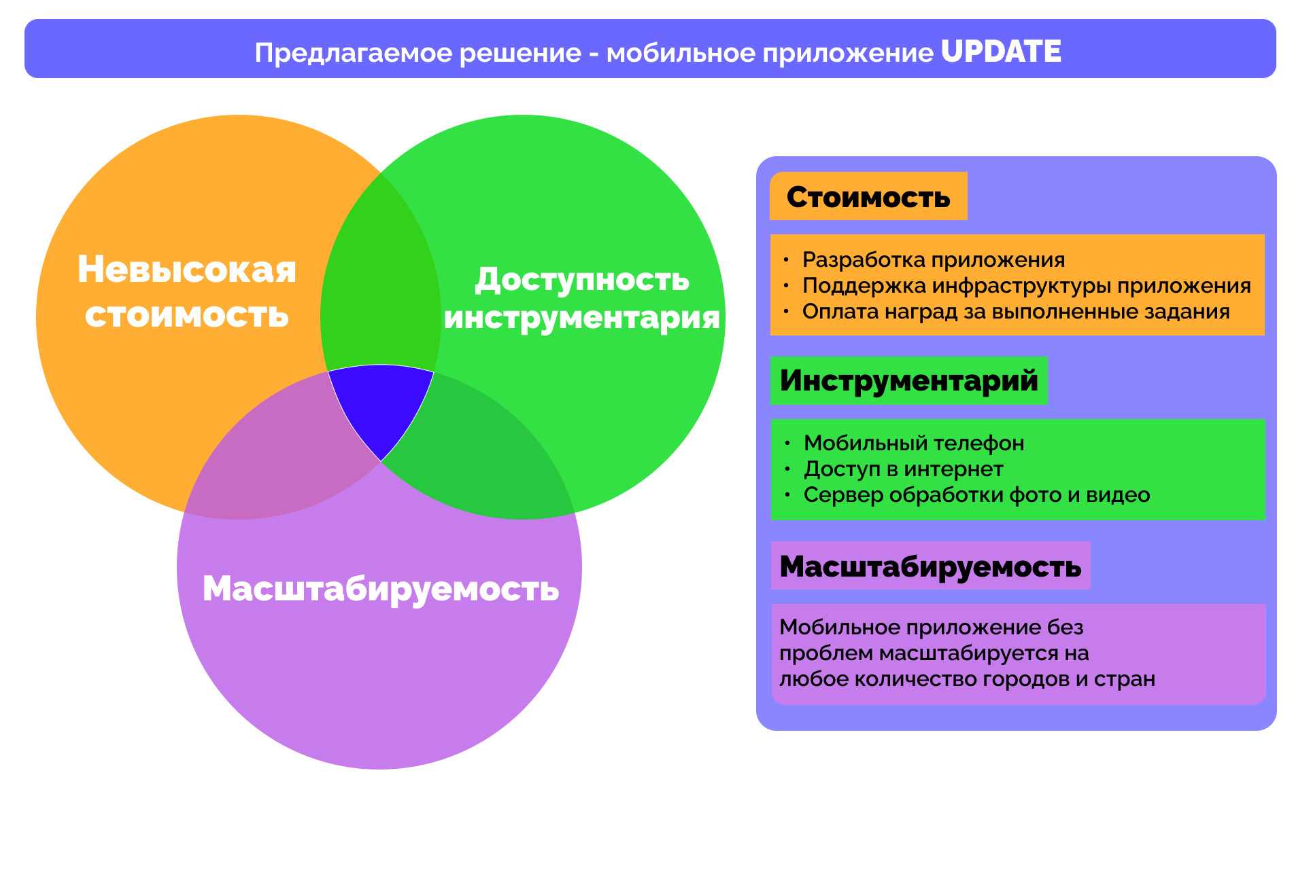

Slide 6
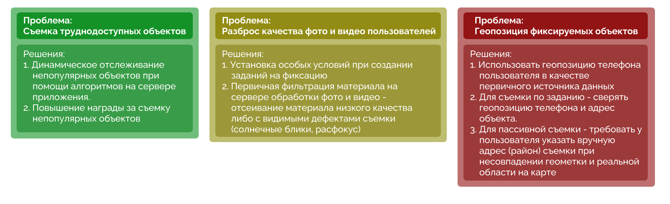
Проблемы

Slide 7
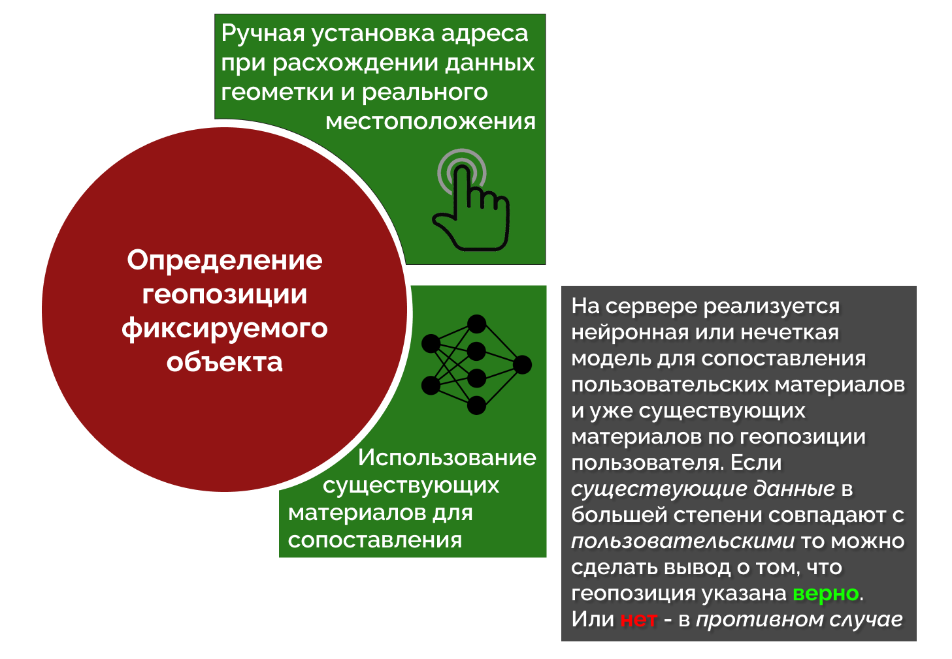
Ключевая проблема

Slide 8
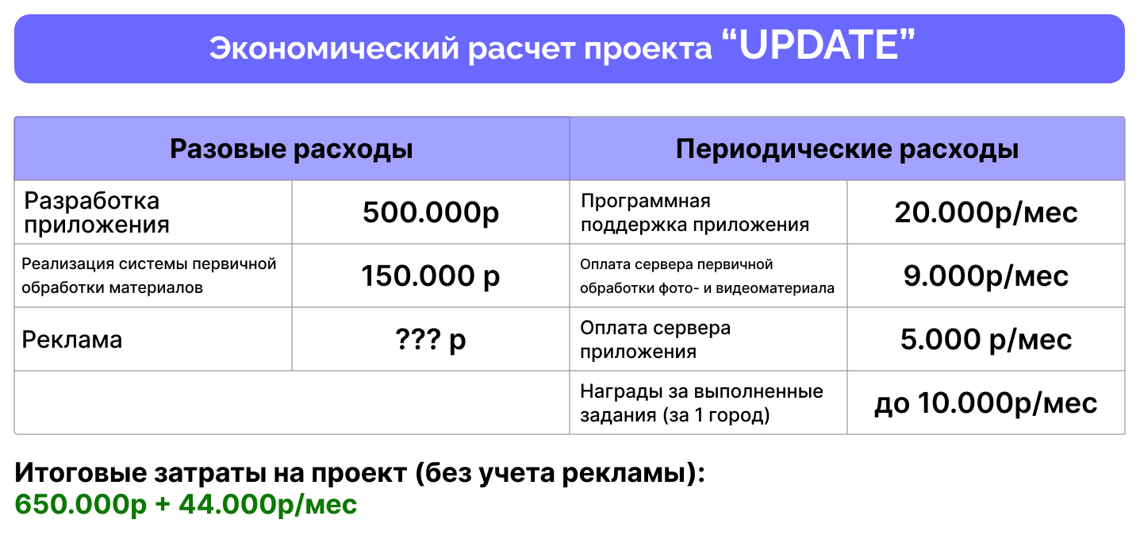
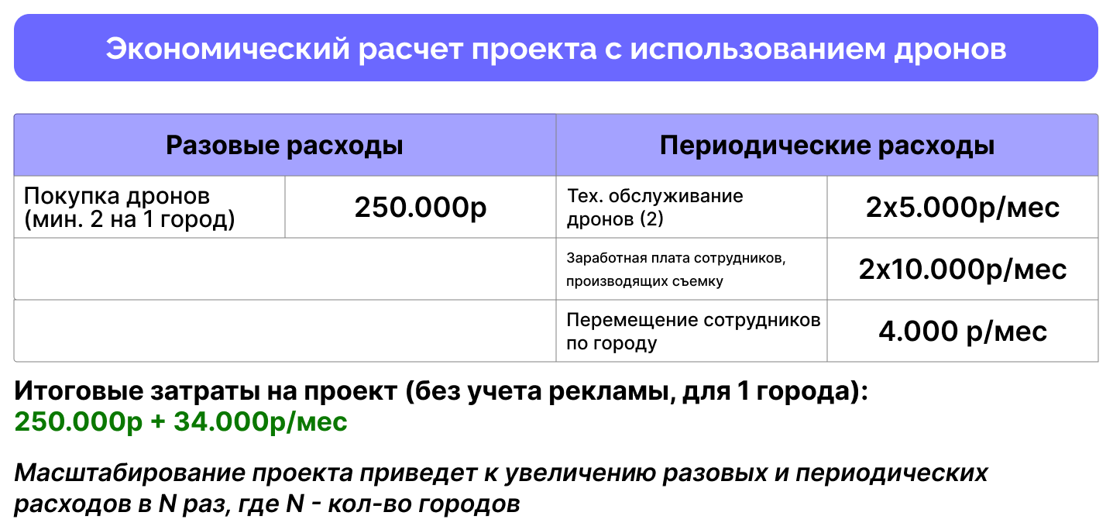
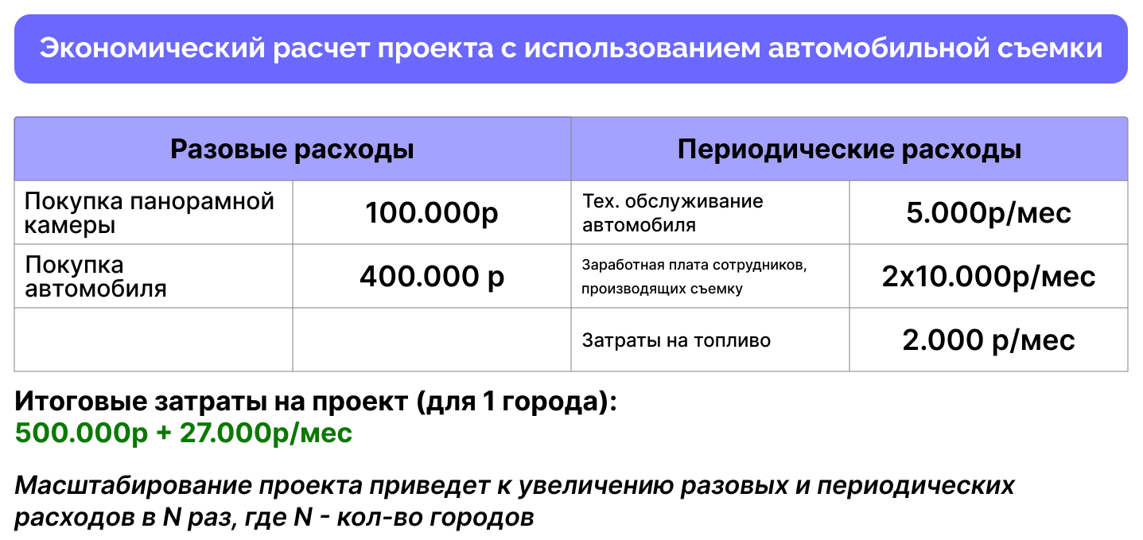

Slide 9
Экономическая оценка
Перманентная съемка
Разовая (масштабная) съемка
Основная концепция приложения
Постоянное обновление небольших объемов данных
Невысокие награды за выполнение задач или пассивную съемку
Ситуативный вариант использования:
Разовое привлечение большого количества пользователей на короткий промежуток времени
Повышенные награды за выполнение заданий
Оценка стоимости
Оценка стоимости
Для МСК:
~6000 км
~1000 чел.
~ 2000р/чел.
~50.000р/мес
~2.000.000р/раз + затраты на маркетинг

Slide 10
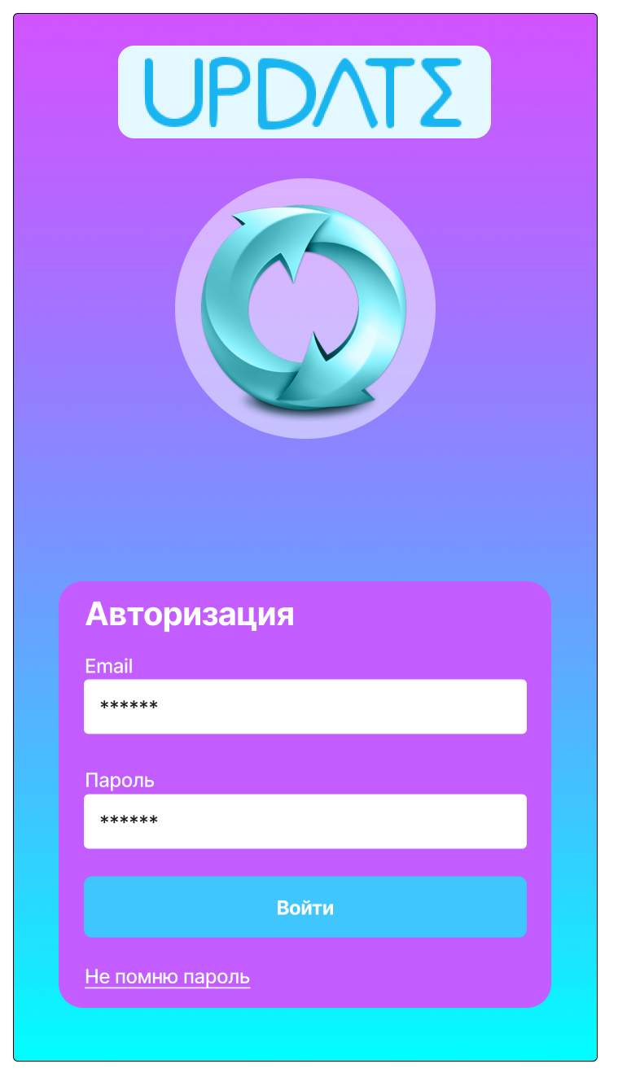
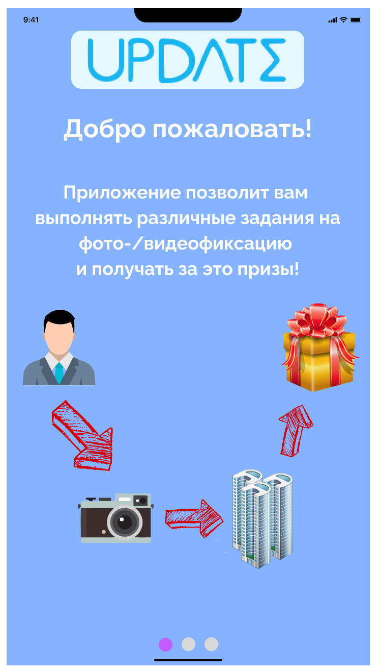
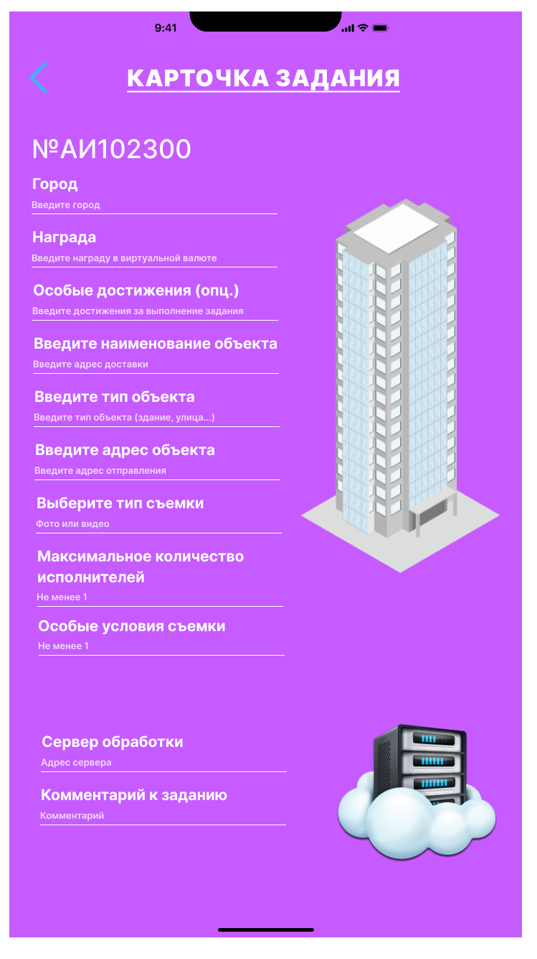
Интерфейсы приложения

Slide 11
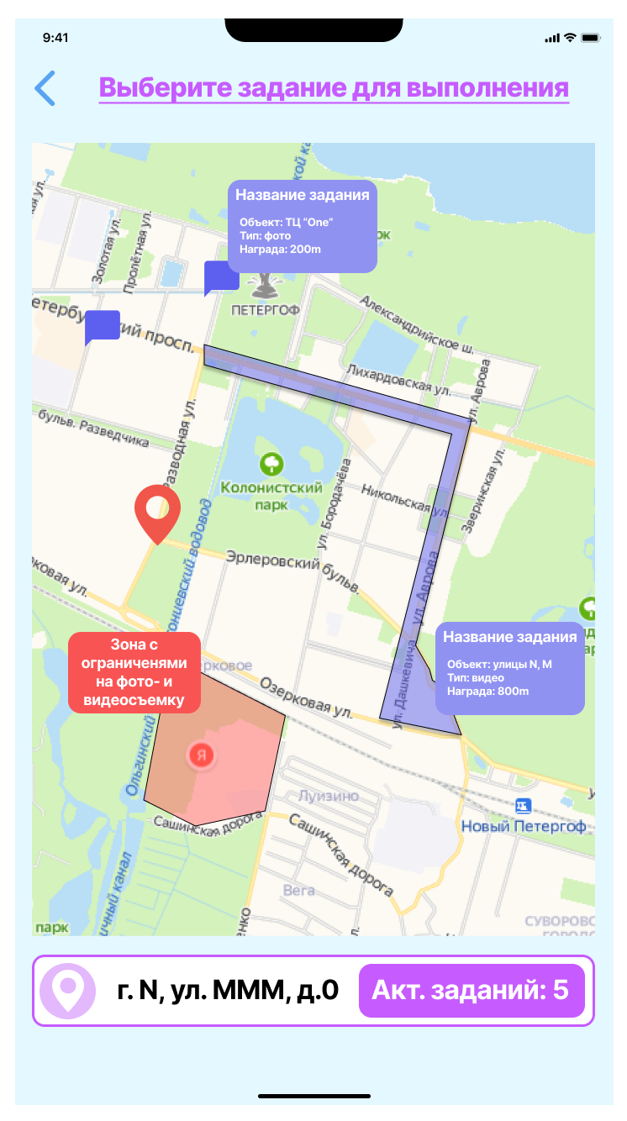
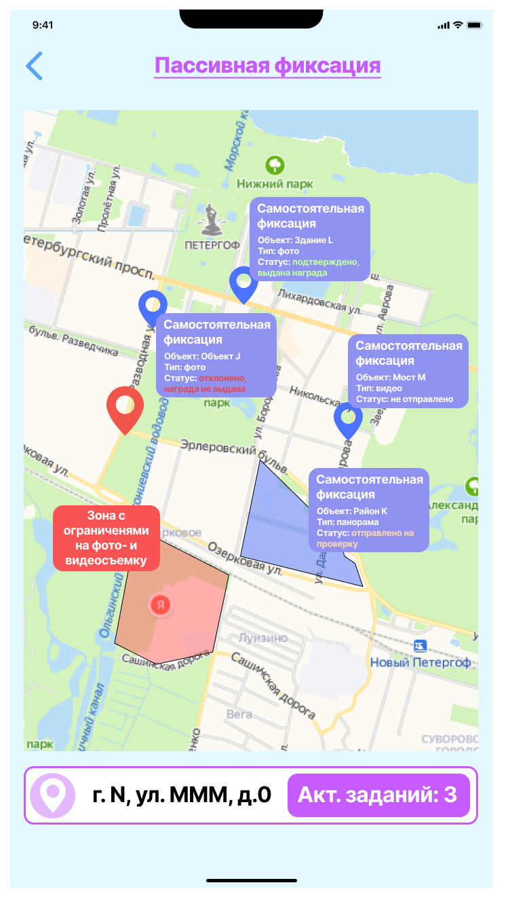
Интерфейсы приложения

Slide 12
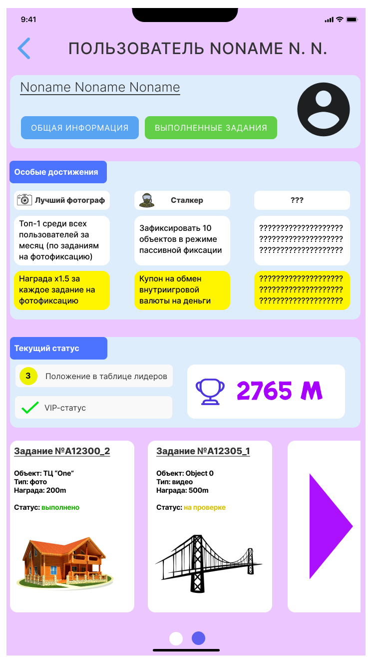
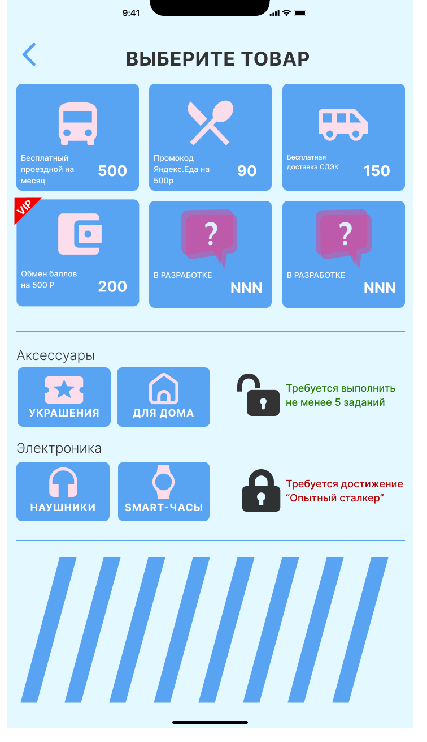
Интерфейсы приложения

Slide 13
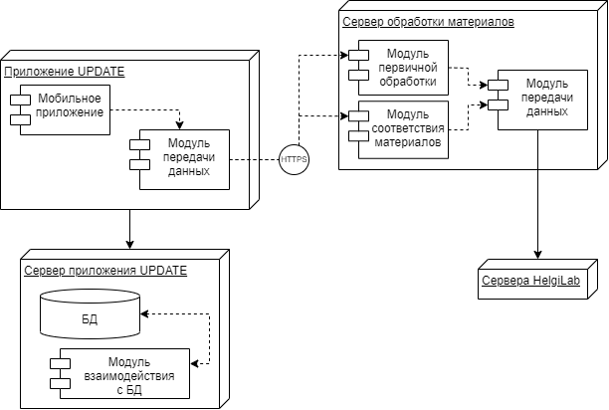
Диаграмма развертывания системы

Slide 14

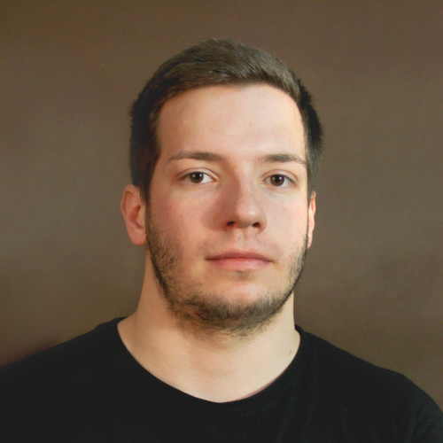
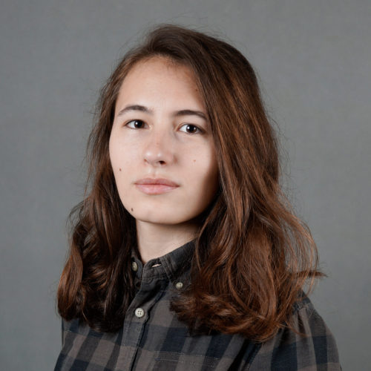
Oompa-Loompas
Калашник Глеб Алексеевич
Full-stack
Курина Дарья Павловна
Full-stack
Цифровой двойник города

